Slide 1
ЦВЕТ настроения-желтый
Составила педагог-психолог
Бойко Е.В.

Slide 3
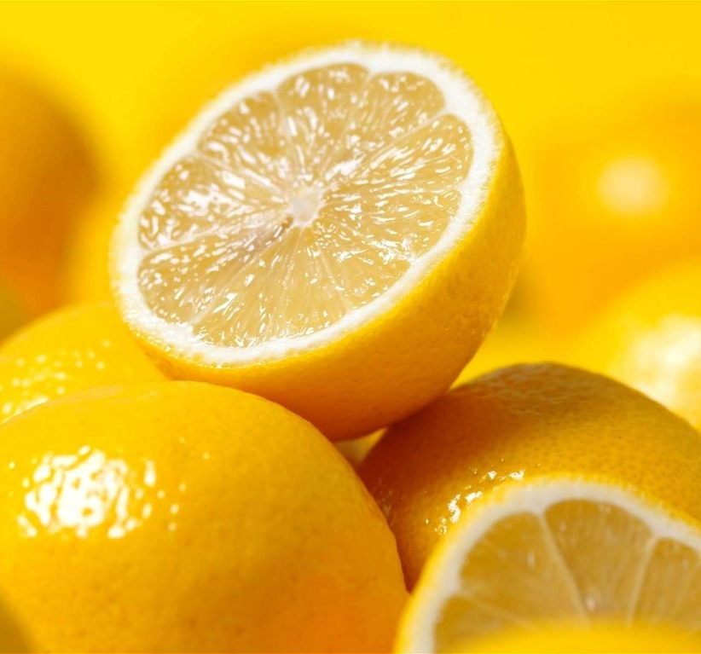
Стимулирует образования желудочного сока, помогает при нарушениях пищеварения, при заболеваниях печени

Slide 5
Если кому-то неприятен желтый цвет, то этот человек – реалист.
Он не принимает новых идей, скорее сконцентрируется на знакомых вещах, чем решит попробовать что-то новое.

Slide 6
Для него всегда важен гарантированный результат, поскольку он предпочитает надежно защитить себя от разочарований.

Slide 7
Кому может помешать желтый цвет? -Стабильно неустойчивым, чрезмерно возбудимым людям придаст излишнее движение. - дозированно использовать фантазерам, мечтателям, т.к. чрезмерное увлечение желтым цветом уведет их от мечты.

Slide 8
Психотерапия относит все оттенки желтого цвета
(как теплого, так и холодного спектра) к палитре, стимулирующей работу мозга в позитивном плане. Также ученые выяснили, что желтая гамма развивает память, позитивно влияя на участок мозга, ответственный за запоминание.

Slide 9
Люди, любящие оттенки желтого тона, легки на подъем, имеют большой запас энергоресурсов. Чаще всего такие личности склонны к логическому мышлению и нестандартному чувству юмора.
Желтая палитра считается бодрящей и освежающей.

Slide 10
Психика принимает этот цвет за вариант энергетической подпитки, поэтому оформлять в желтом цвете лучше всего самые темные комнаты дома. Так же, как и красный оттенок, желтый активизирует аппетит, поэтому в подобных оттенках можно оформлять кухню или столовую.

Slide 11
СПАСИБО за внимание

